Slide 1
Инвестиционный паспорт объекта ________________________________________________________________________________________________________________________________________
НАИМЕНОВАНИЕ ОБЪЕКТА: Жилой дом (незавершенное строительство)
АДРЕС: Рыбницкий район, с. Строенцы ул. 1 Мая, д.27

Slide 2
Характеристика инвестиционной площадки
Рекомендованное назначение | Туризм
Общая площадь участка | 5 905 кв.м.
Электроснабжение | Есть
Газоснабжение | Есть
Водоснабжение и водоотведение | Есть возможность подключения
Транспортные коммуникации | Асфальтобетонная вокруг участка
Форма собственности | Объект находится в частной собственности
Форма взаимодействия с инвестором:
Аренда | Нет
Продажа | Да
Совместная деятельность | Нет

Slide 3
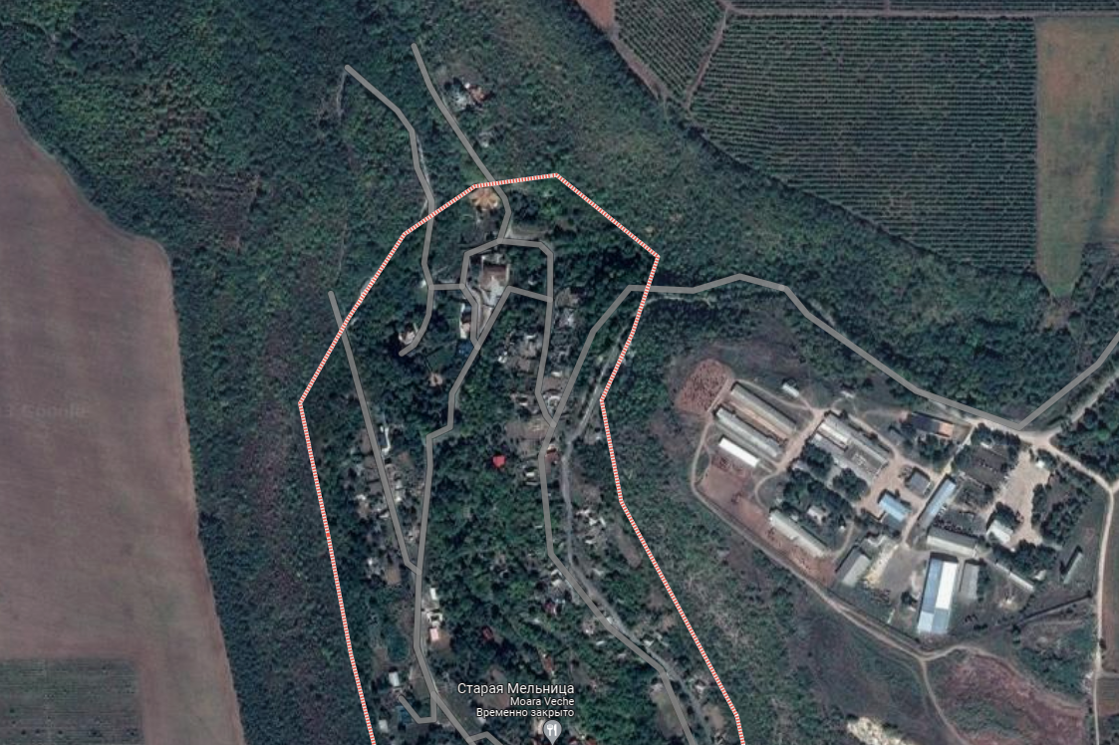
Местонахождение объекта

Slide 4
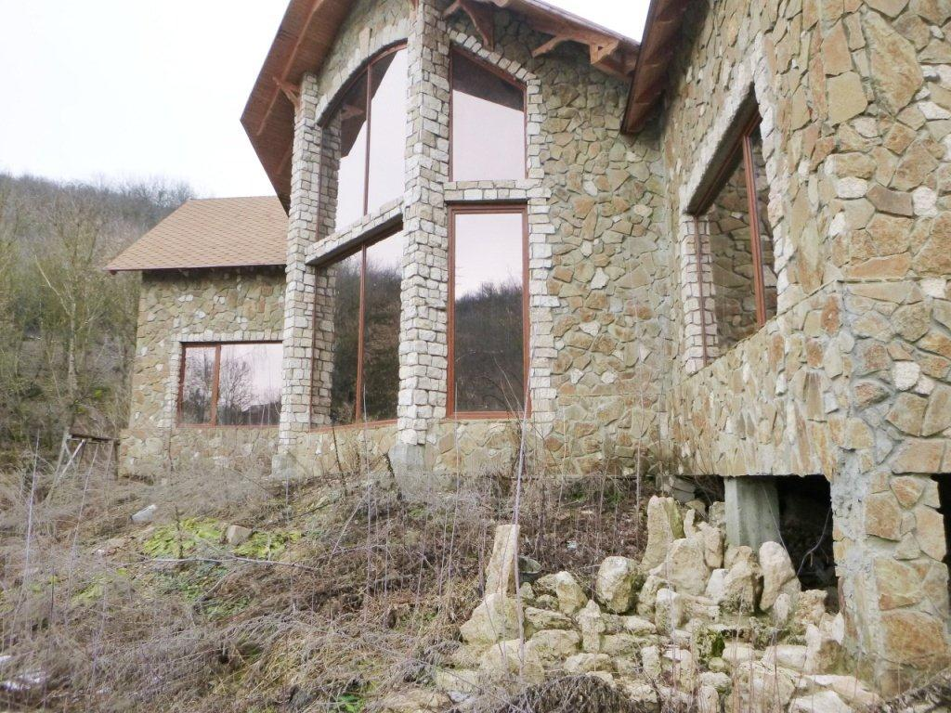
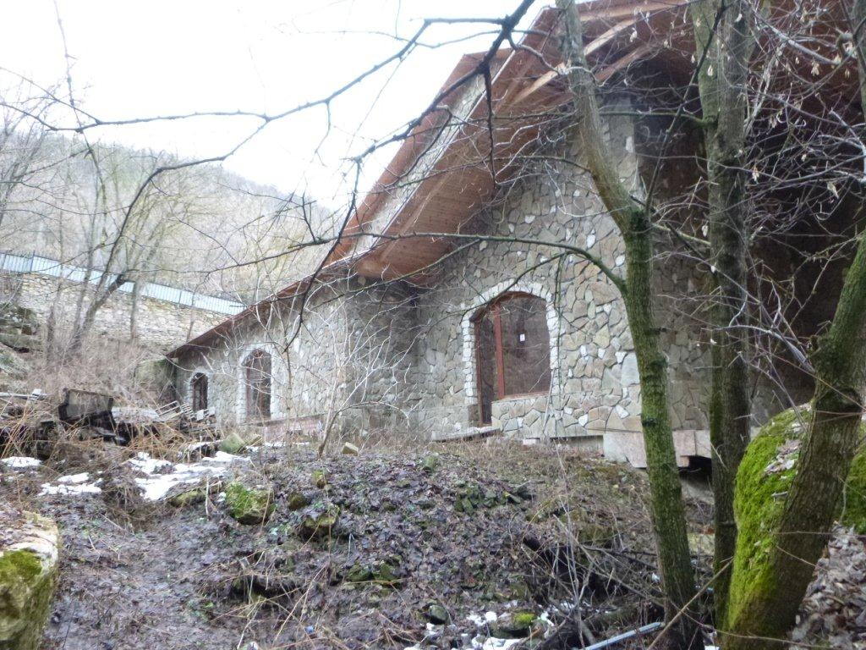
Фотогалерея

Slide 5
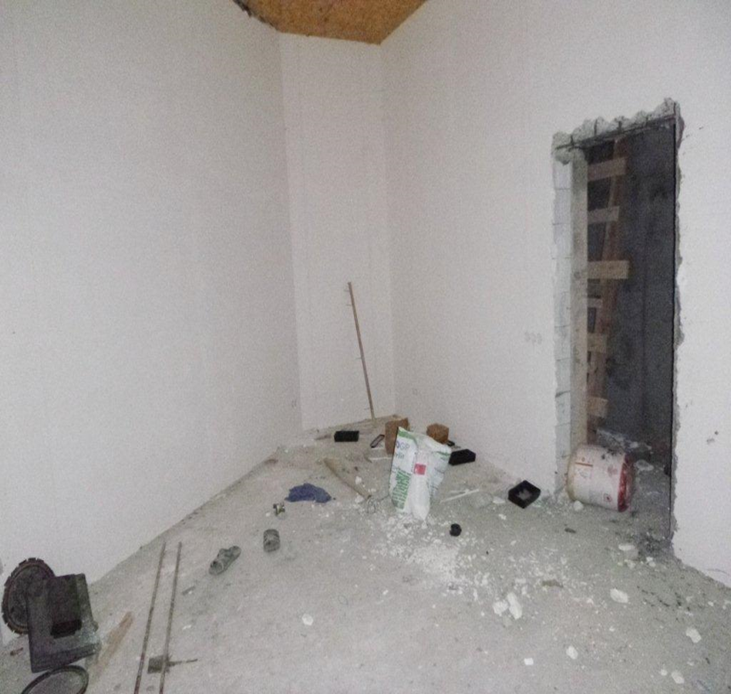
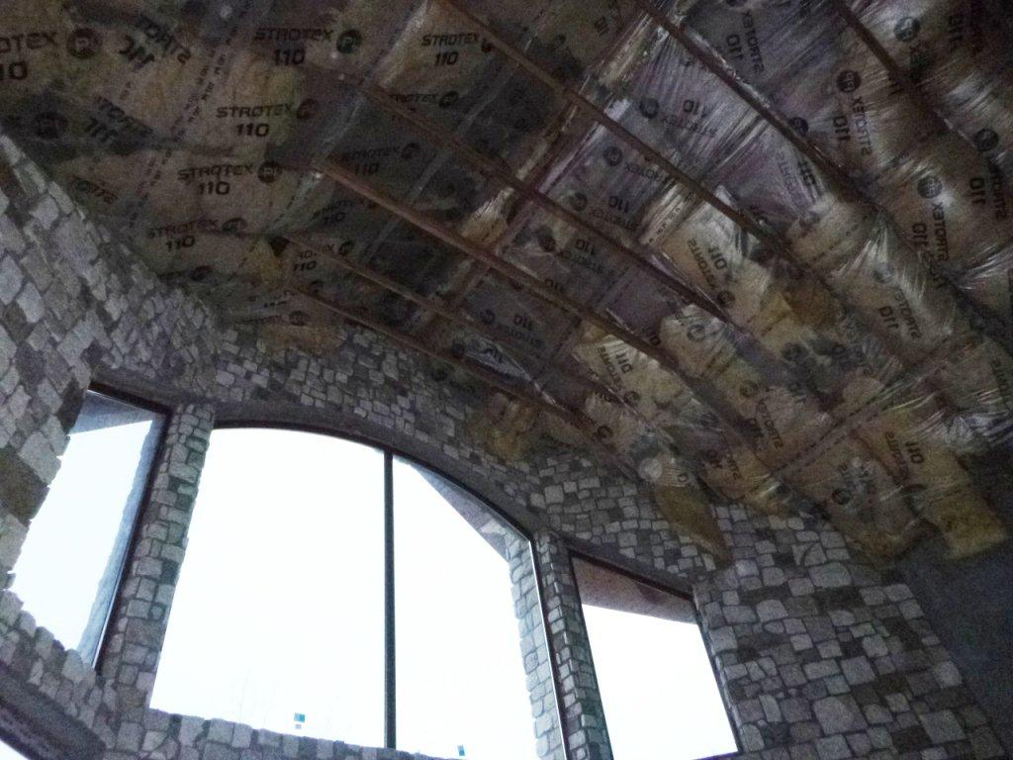
Фотогалерея

Slide 6
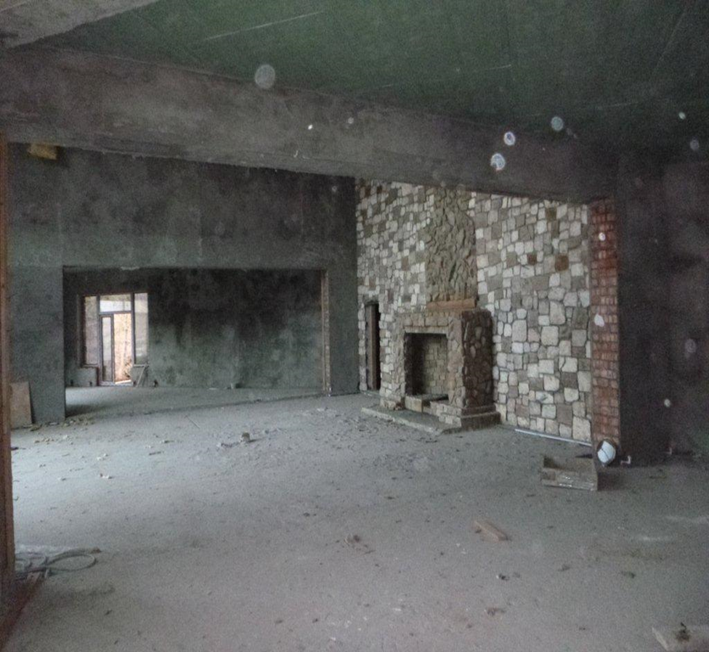
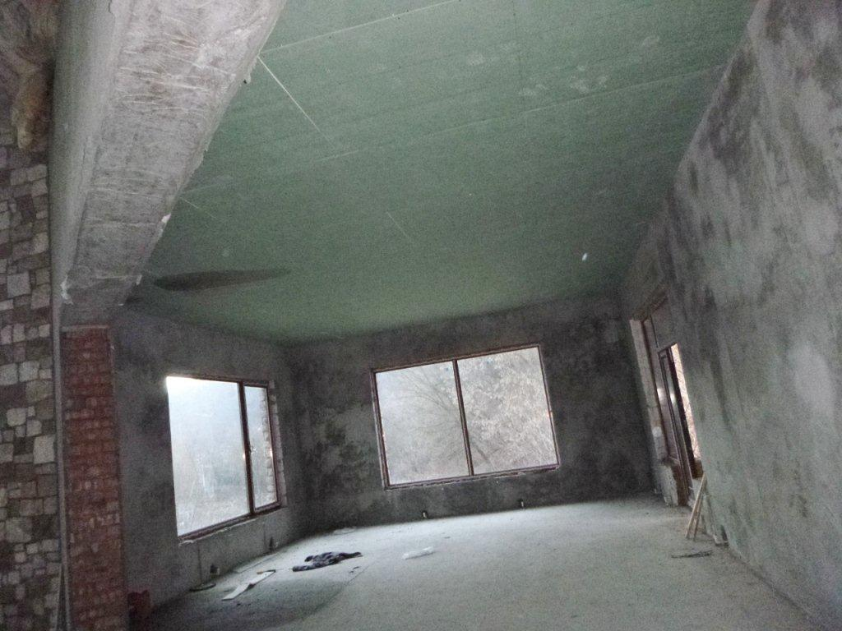
Фотогалерея

Slide 7
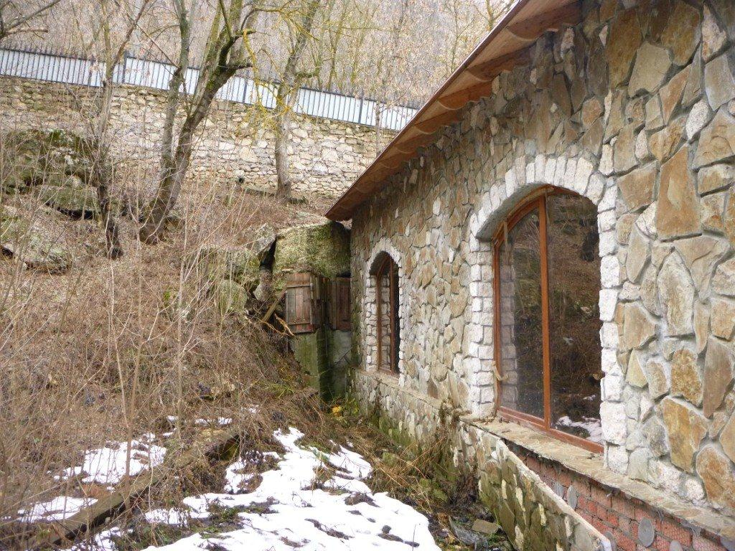
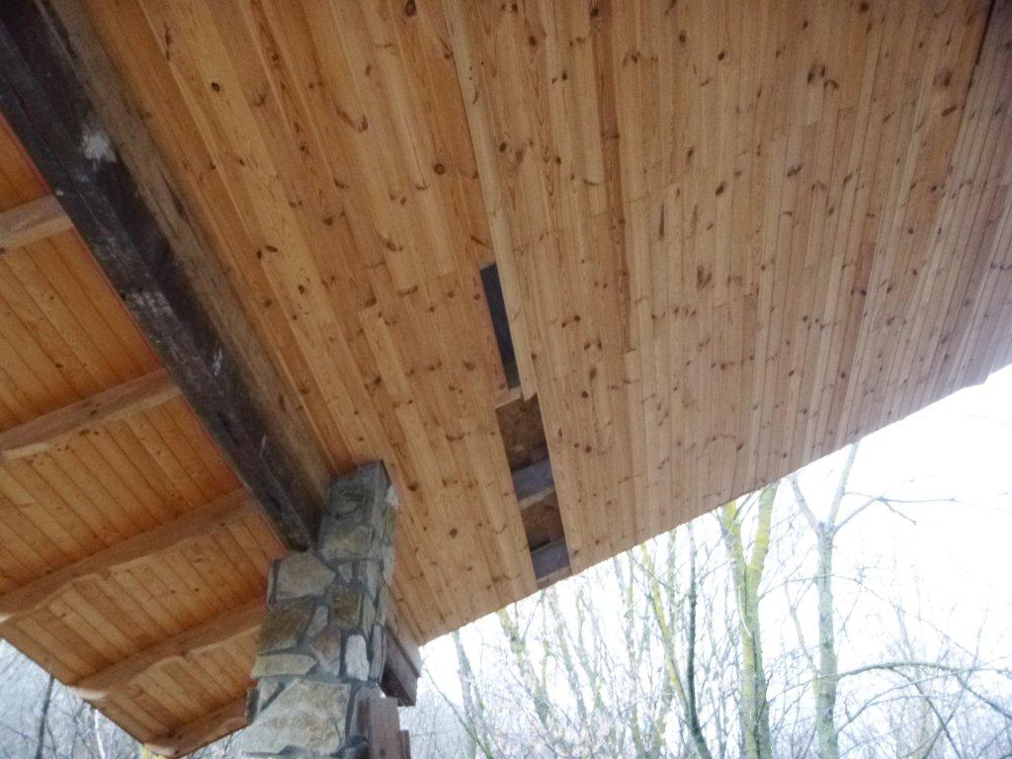
Фотогалерея

